Slide 1
Презентация
Для детей «Эколята» друзья и защитники природы!

Slide 2
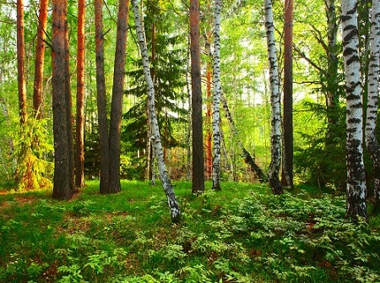
Наступило лето. Природа ожила, за пели птички, солнышко стало пригревать. Все жители леса радовались лету теплым солнечным денькам. А кто живет в лесу?

Slide 3
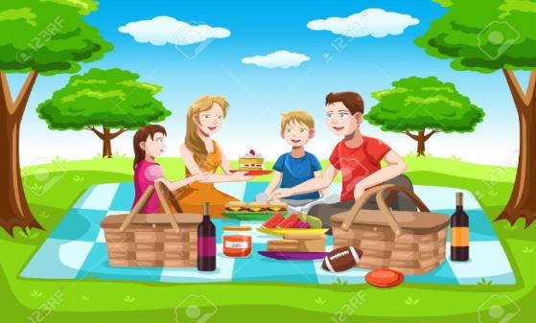
Всё чаще и чаще люди приходили в лес и устраивали пикники, веселились, шумели, пели песни. Они ушли и не убрали за собой мусор и не потушили костёр и чуть не случился пожар!

Slide 4
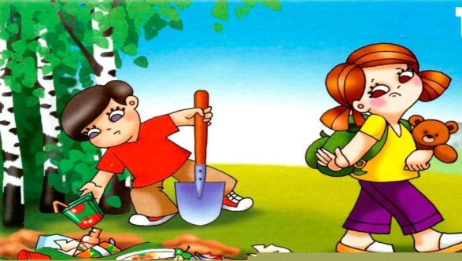
Деревьям и лесным жителем это очень не нравилось!
Что случится, если оставлять мусор в лесу?

Slide 5
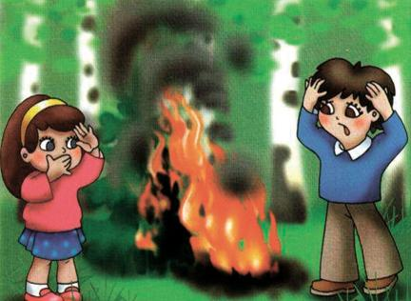
Что случится, если оставлять огонь в лесу?

Slide 6
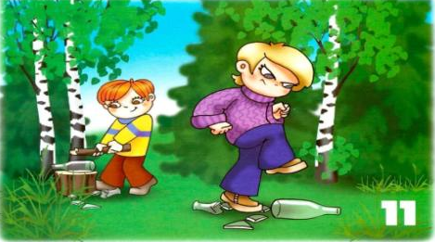
Что случится, если бить стекло в лесу?

Slide 7
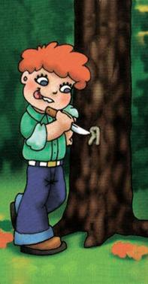
Что случится, если ломать ветки в лесу?

Slide 8
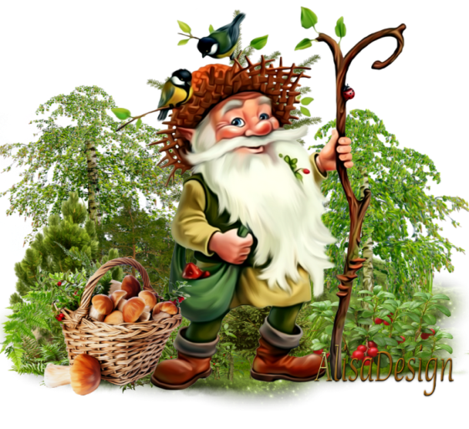
И лесной волшебник — Лесовичок превратил желудей и ёлочку в эколят — защитников природы.

Slide 9
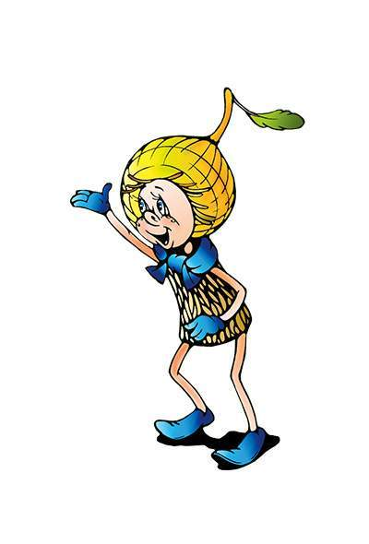
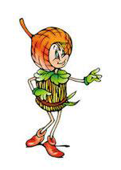
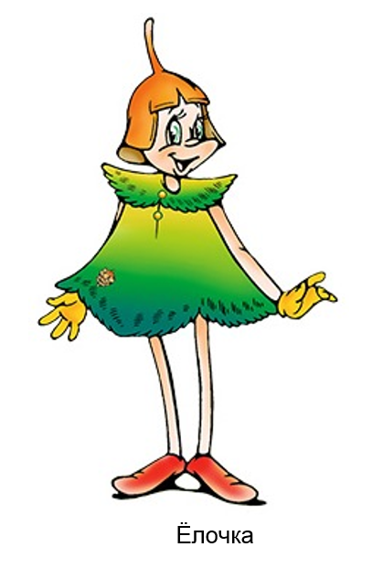
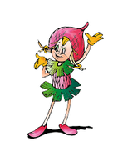

Slide 10
Лесовичок отправил их к людям, чтобы Эколята рассказали, как нужно подружиться с природой, понять и полюбить её, как беречь и охранять лес и заботиться о его жителях. Эколята хорошо справляются со своей задачей и каждый день делают добрые дела!

Slide 11
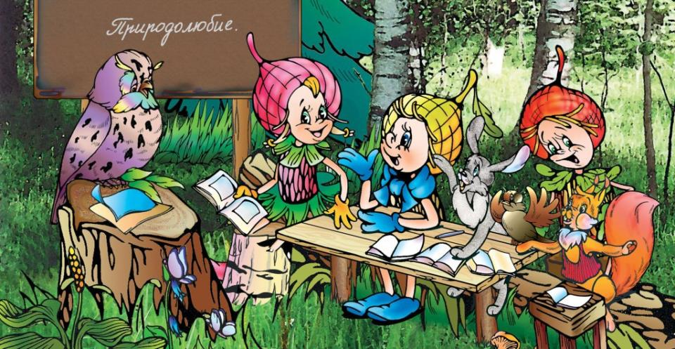

Slide 12
Дети, давайте любить и охранять природу!!!

